Slide 1
Linear programming
Đại học KHTN TPHCM – Khoa CNTT
Lớp chính quy 2021 – Buổi 6

Slide 2
Table of contents (session 6)
Bài toán vận tải (tiếp) – thuật toán thế vị.
Các trường hợp cải tiến.
Giới thiệu về IP – integer programming.

Slide 3
Three ways to get BFS
Ta có 3 cách để tìm PACB:
Min-cost.
Góc Tây Bắc.
Fogel.
Một khi đã có PACB, ta tiến hành dùng thuật toán thế vị để tìm ra lời giải tối ưu cho bài toán vận tải.

Slide 4
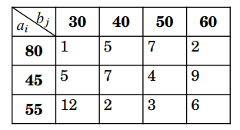
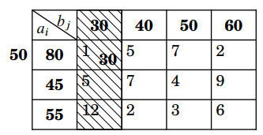
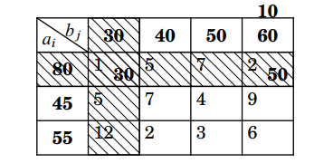
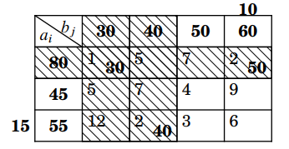
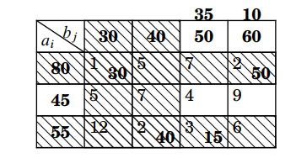
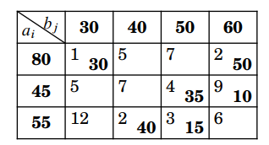
Examples min-cost
Phân phối lượng hàng lớn nhất có thể vào ô có chi phí thấp nhất. Ta tính được hàm mục tiêu f = 485.

Slide 5
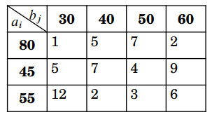
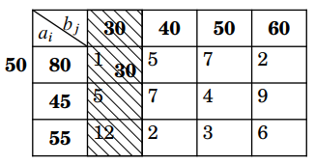
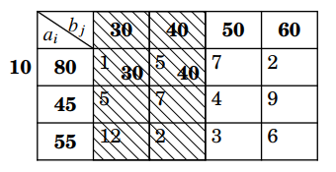
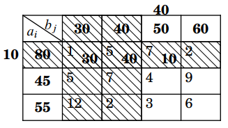
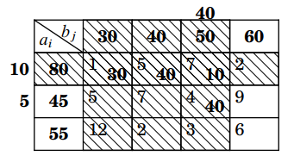
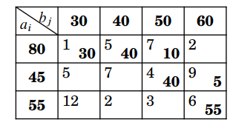
Northwest corner method
Ý tưởng là phân phối lượng hàng nhiều nhất vào ô ở góc Tây Bắc (góc trên bên trái), vẫn đảm bảo tiêu chí: trạm phát nào hết hàng thì xóa dòng; trạm thu nào nhận đủ thì xóa cột. VD bên dưới cho z = 790.

Slide 6
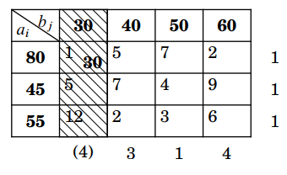
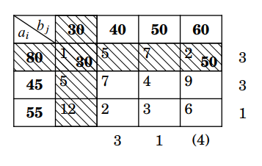
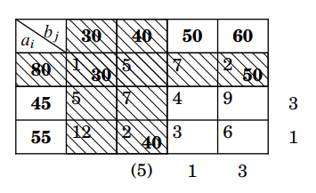
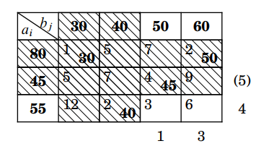
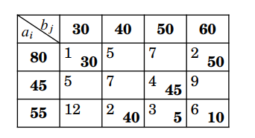
Example Fogel method
Trên mỗi dòng, một cột, tính hiệu số hai cước phí nhỏ nhất.
Chọn dòng, cột có hiệu max. Phân lượng hàng nhiều nhất vào ô
có cước phí nhỏ nhất trên dòng/cột vừa chọn.

Slide 7
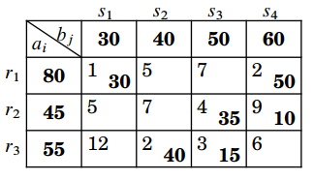
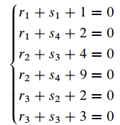
Step 1: normalize
Chuẩn hóa bảng (còn gọi là quy-0 bảng). Cộng vào mỗi hàng, cột các số thích hợp sao cho tổng cước phí ở từng ô chọn là 0. Trong hệ, ta chọn r1 = 0 thì tính được giá trị của 6 biến kia, sau đó thay vào để được bảng mới mà các vị trí cước phí là 0.

Slide 8
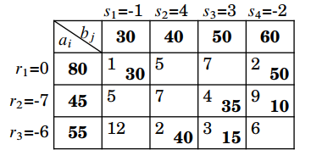
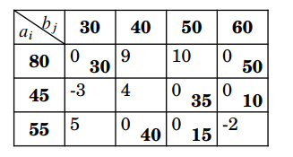
Step 1: normalize (cont)
Sau khi thao tác, ta có bảng bên dưới. Với r1=0, ta có s1=-1, s4=-2, r2=-7, s3=3, r3=-6, s2=4.
Chú ý rằng nếu ban đầu có ít hơn m+n-1 ô chọn, ta sẽ bổ sung thêm một / một vài ô nào đó tùy ý nào đó là ô chọn (với lượng hàng hóa là 0) rồi lại làm tương tự trên. Các ô chọn mới phải đảm bảo yếu tố “không tạo thành chu trình”.

Slide 9
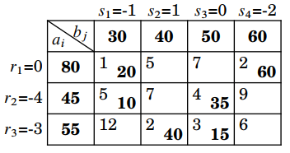
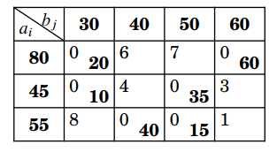
Step 2: criterion of optimization
Với bảng cước phí mới nhờ hệ thống thế vị, người ta chứng minh được rằng: bài toán này so với bài toán gốc có cùng phương án tối ưu.
Dấu hiệu tối ưu: tất cả các cước phí đều >=0. Nếu tồn tại một cước phí nào đó < 0 thì ta chuyển qua bước tiếp theo tìm phương án mới tốt hơn.

Slide 10
Step 3: improve feasible solution
Đầu tiên chọn một ô loại (chưa được chọn ở bước trước đó) có cước phí c âm nhỏ nhất (có trị tuyệt đối lớn nhất), ô đó sẽ là ô chọn mới.
Xét chu trình chứa ô đó và các ô chọn ban đầu; đánh dấu (+) cho ô đó, các ô còn lại trên chu trình thì đánh dấu (+), (-) xen kẽ.
Điều chỉnh phương án cực biên bằng cách:
+ Lượng điều chỉnh là: q = min{x_ij với (i,j) có dấu (-)}.
+ Phương án mới tính bằng cách: ô dấu (+) thì thêm q, ô dấu (-) thì bớt q, ô không có dấu thì giữ nguyên.

Slide 11
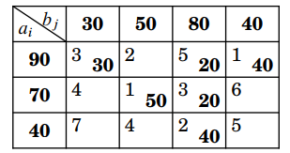
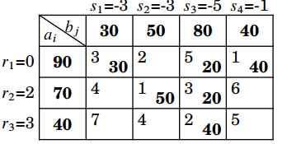
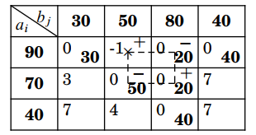
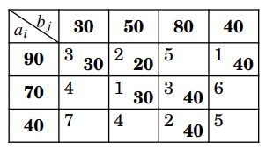
Step 3: improve (cont)
Xét bài toán sau với PACB đã có sẵn. Lượng điều chỉnh là q = min{20, 50}.
F = 90+100+40+50+60+80=420.
F’ = 90+40+30+120+40+80=400.

Slide 12
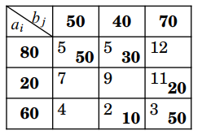
Example 1
Xét bài toán sau với PACB cho sẵn. Hãy tính giá trị hàm mục tiêu hiện tại và tìm cách cải tiến nó bằng các bước ở trên.
F = 250+150+220+20+150=790.
B1: chuẩn hóa bảng:
r1+s1+5=0.
r1+s2+5=0.
r2+s3+11=0.
r3+s2+2=0.
r3+s3+3=0.
Chọn r1 = 0 → s1=-5, s2=-5, r3 = 3, s3 = -6, r2 = -5.

Slide 13
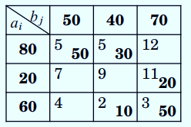
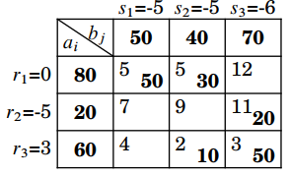
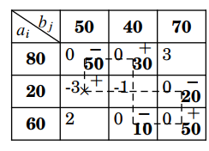
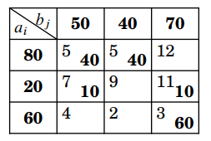
Solution to example 1
Ta có các bảng biến đổi như sau (hàm mục tiêu cải tiến từ 790 lên 760).

Slide 14
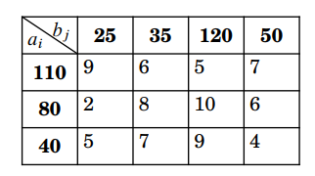
Example 2
Cho bài toán vận tải, tìm min của hàm mục tiêu cước phí cân bằng thu phát:
Xây dựng phương án ban đầu bằng các phương pháp chi phí nhỏ nhất, góc Tây Bắc và phương pháp Fogel. Sử dụng thuật toán thế vị, chứng minh rằng PACB theo phương pháp Fogel cho ta lời giải tối ưu.

Slide 15
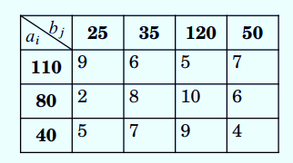
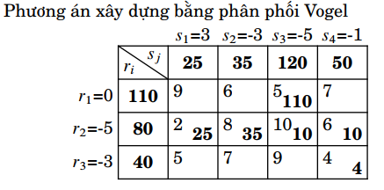
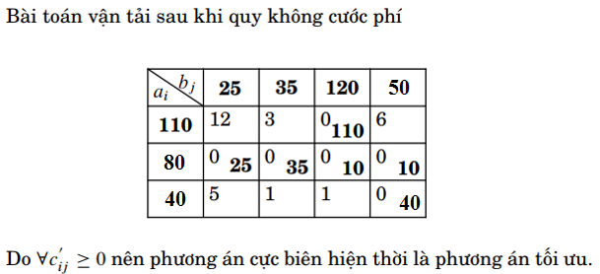
Solution of example 2
Lời giải chi tiết cho các câu.

Slide 16
Extension
Đối với bài toán không cân bằng thu phát: ta thêm một cột/hàng giả vào (tùy trường hợp phát > thu hay thu > phát) để cân bằng, trong đó chi phí vận tải của cột/hàng đó đều bằng 0. Sau đó tiến hành giải như bình thường.
Đối với bài toán có ô cấm (có thể xem như đường cấm): ta dùng phương pháp big M, gán trọng số vận tải cho các ô tương ứng là các con số M rất lớn.
Bài toán cực đại cước phí: ta thực hiện hầu như ngược lại so với bài toán gốc, tức là phân phối lượng hàng nhiều nhất vào ô có cước phí lớn nhất; ở bước chuẩn hóa bảng, ta dừng lại khi mọi cước phí đều <= 0; khi xét phương án mới, ta chọn ô loại có giá trị lớn nhất.

Slide 17
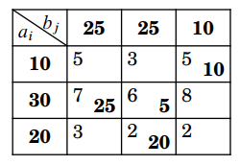
Homework 1
Xét bài toán sau với PACB cho sẵn (chú ý là phương án này suy biến). Hãy tính giá trị hàm mục tiêu hiện tại và tìm cách cải tiến nó bằng các bước ở trên.

Slide 18
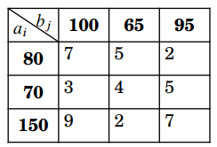
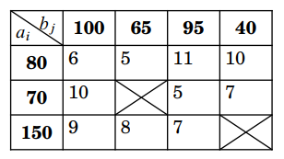
Homework 2
Ta có thể nghiên cứu giải thử các bài toán sau:
a) Không cân bằng thu – phát. b) Có ô bị cấm

Slide 19
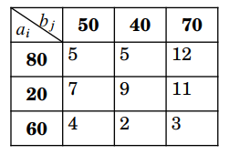
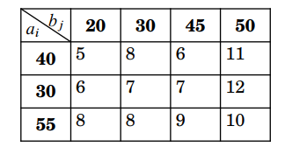
Homework 3
Hãy giải các bài toán vận tải cân bằng thu phát sau đây

Slide 20
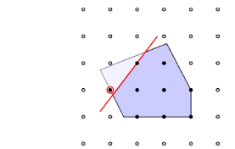
About Integer programming
Quy hoạch nguyên là bài toán cực trị có ràng buộc mà tất cả (pure) hoặc một phần (mixed) các biến chỉ lấy giá trị nguyên. Thông thường ta chỉ quy về xét ràng buộc dạng tuyến tính, QHTT nguyên.
Mảng đơn giản nhất mà cũng là quan trọng nhất chính là tập giá trị của biến là {0;1}, chẳng hạn bài toán phân công công việc, bài toán chọn đầu tư vào các quỹ, ...
Điểm khó của bài toán IP là do không có các đỉnh cực biên nên không thể sử dụng kỹ thuật đã biết ở QHTT thường (như đơn hình) để làm. Vì thế một bài IP khoảng 100 thì hiện tại nói chung vẫn chưa giải quyết được triệt để.

Slide 21
Some examples
VD1. Một cơ sở sản xuất muốn mua thêm máy dập và máy tiện. Ước tính 1 máy dập cho 70$ tiền lãi/ngày, chiếm 2m^2 và giá 6k$, còn máy tiện cho 60$ tiền lãi/ngày, chiếm 3m^2 và giá 5k$. Ông này có 30k$ và diện tích đặt máy là 12m^2. Tính số lượng máy mỗi loại.
VD2. Ông X có tiền vốn 250k$ muốn đầu tư theo 3 phương án:
(1) Mua xe ô tô chở khách, mỗi xe 50k$, tiền lời 5k$/năm.
(2) Mua đất vườn, giá 12k$/nền, tiền lời 1,5k$/năm.
(3) Mua trái phiếu, giá 8k$/phiếu, tiền lời 1k$/năm.
Biết rằng để xử dụng thường xuyên, ông X nên mua tối đa 4 xe ô tô và khu đất ông định mua chỉ còn 30 nền. Hỏi nên đầu tư thế nào để tiền lời cao nhất?

Slide 22
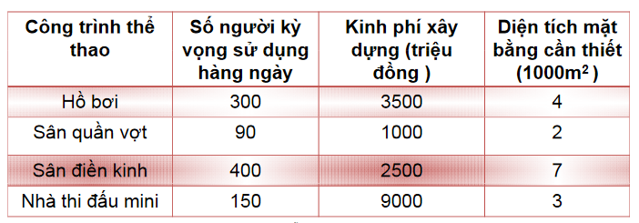
Some example (cont)
VD3. Một thị trấn đang xem xét xây dựng các công trình với đề nghị như sau:
Tổng mặt bằng là 12 ngàn m2, tổng kinh phí là 12 tỷ VND. Thị trấn chỉ có một khu đất thích hợp để xây dựng một trong hai: hồ bơi hoặc sân quần vợt. Hỏi nên xây thế nào để người dân có thể sử dụng được nhiều nhất?

Slide 23
Solution of IP
Ý tưởng quen thuộc để xử lý IP là giải bài toán QHTT tương ứng (bỏ ràng buộc nguyên, LP relaxation) rồi làm trọn nghiệm tối ưu thành nguyên, nó sẽ xấp xỉ nghiệm tối ưu của IP. Tuy nhiên có 2 vấn đề đặt ra:
- Nghiệm làm tròn có thể không chấp nhận được.
Hàm mục tiêu tương ứng bị lệch nhiều so với giá trị tối ưu.
Ý tưởng giải quen thuộc là sử dụng heuristic (phỏng đoán), cụ thể là nhánh-cận (branch & bound). Tức là cứ thử đưa ra một bộ nghiệm, sau đó kiểm tra xem ràng buộc nào chưa thỏa thì chia nhánh ra để giải các bài toán phụ, và cứ thế tiếp tục với các ràng buộc khác.

Slide 24
Solution of IP (cont)
Bước 1: giải bài toán QHTT bỏ đi ràng buộc nguyên.
Bước 2: Nếu không có biến nào 'không nguyên' thì kết thúc, đi đến bước 4. Ngược lại xét một biến xk=t không nguyên và đến bước 3.
Bước 3: chia thành 2 phần:
3.1. Bổ sung ràng buộc xk <= [t] và giải lại rồi về bước 2.
3.2. Bổ sung ràng buộc xk >= [t]+1 và giải lại rồi về bước 2.
Bước 4: trả về đáp số với số lần thực hiện bước 2 đủ lớn.
Vậy điểm khó ở đây là gì? Các phân nhánh của bài toán có thể rất lớn, vì thể ta không thể rà soát và giải hết mà chỉ tìm trong một không gian đủ lớn, chấp nhận được. Ở mỗi lần thực hiện bước 2, thứ tự chọn các xk cũng là một điều quan trọng ảnh hưởng đến lời giải.

Slide 25
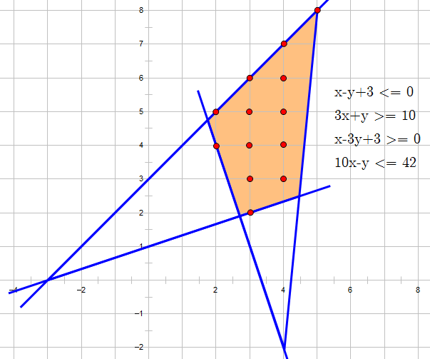
IP with 2 variables
Đối với bài toán IP chỉ có hai biến, cho dù có rất nhiều ràng buộc thì ta vẫn có thể giải được bằng phương pháp hình học. Ta vẽ các đường biểu diễn ra, tìm miền cực biên rồi xét giá trị của hàm mục tiêu tại các điểm nguyên trong miền đó.
Tất nhiên, vẫn sẽ có vấn đề khi miền ràng buộc không bị chặn hoặc số điểm cần xét là quá lớn. Chú ý rằng ở bài toán QHTT, ta chỉ xét tại các đỉnh của đa giác, và số đỉnh đó <= số ràng buộc, là một giá trị nhỏ.

Slide 26
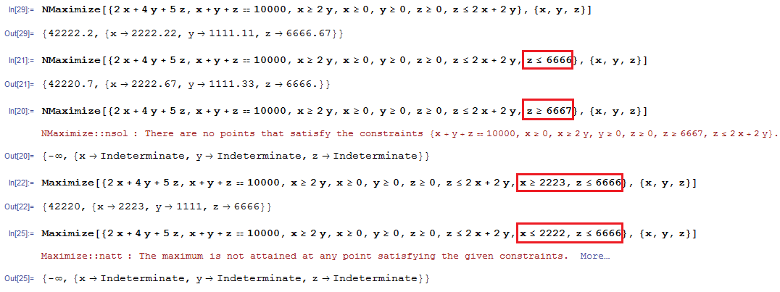
Example
Ta xét bài toán sau: Đầu tư 10k$ vào 3 quỹ F1, F2, F3 với lợi nhuận lần lượt là 2%, 4%, 5%. Giả sử số tiền đầu tư đều nguyên (đơn vị $) và tiền đầu tư cho quỹ F1 >= 2*tiền đầu tư cho quỹ F2, tiền đầu tư cho quỹ F3 <= 2/3*tổng tiền đầu tư. Tìm GTLN của lợi nhuận.

Slide 27
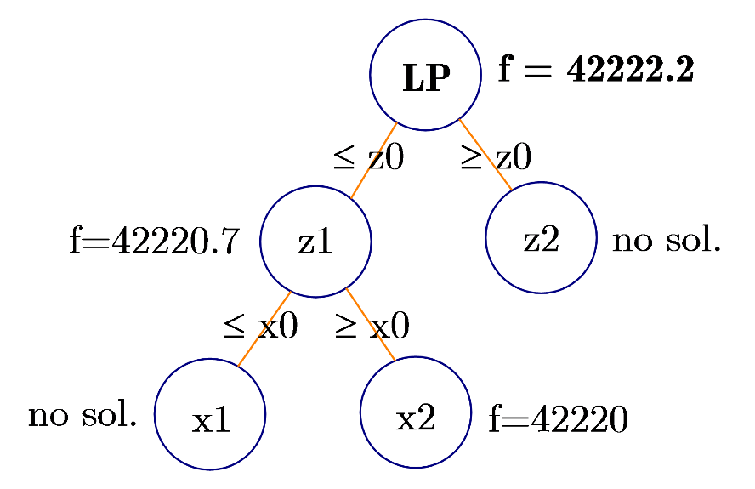
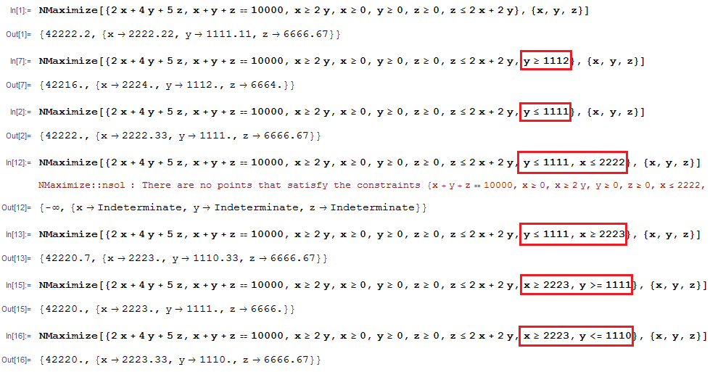
Example (cont)
Ta có sơ đồ giải bài toán trên như hình bên.
Việc chọn thứ tự thực hiện khác của nhánh cận có thể khiến quá trình tìm kiếm diễn ra phức tạp hơn, hoặc nghiệm thu được sẽ không tốt bằng.

Slide 28
Individual exercise
Hãy lập mô hình QHTT cho bài toán bên dưới với các ràng buộc hợp lý + đầy đủ nhất, sau đó giải bài toán bằng công cụ tính toán phù hợp:
Đề bài: Một cơ sở sản xuất có 2 loại thanh cốt thép dài 6m, 8m (số lượng không giới hạn). Cần gia công ra 100 đoạn 2,4m và 150 đoạn 2,8m. Hỏi nên cắt cốt thép thế nào để tiết kiệm nhất?

Slide 29
Thanks for listening!

